Slide 1
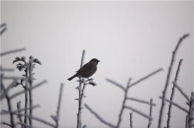
Kauno r. Noreikiškių lopšelis-darželis „Ąžuolėlis“ Žvirbliukų grupė
Socialiniai partneriai
2018/2019 m.

Slide 2
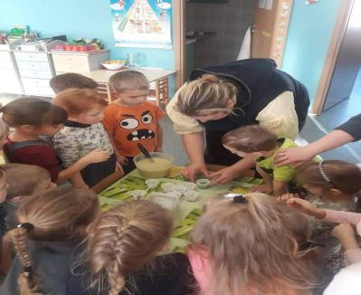
MUILO GAMYBA

Slide 3
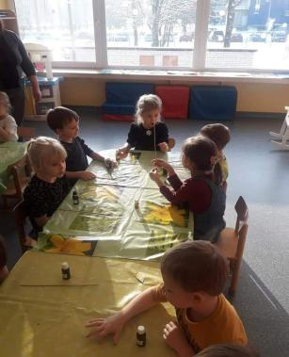
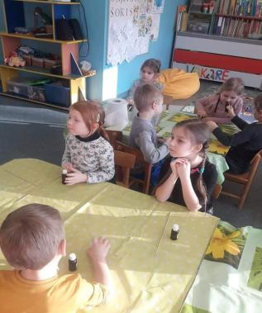

Slide 4
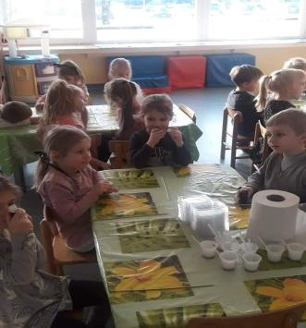
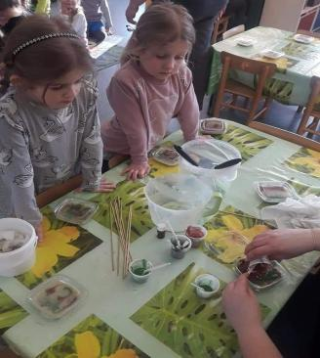

Slide 5
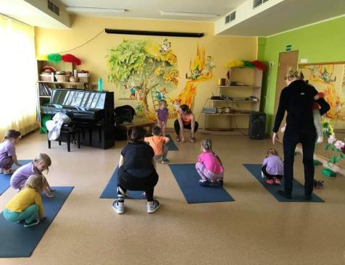
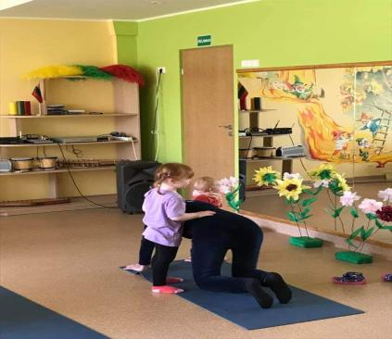
KVĖPAVIMO PRATIMAI IR MAŽIEMS IR DIDELIEMS

Slide 6
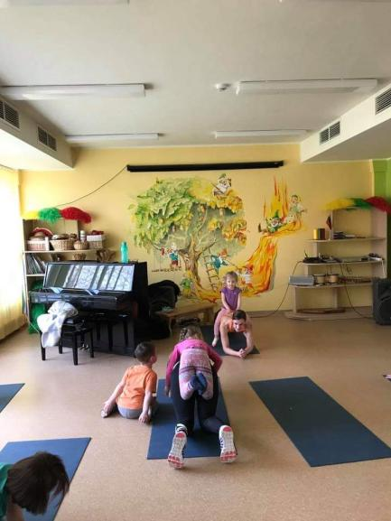

Slide 7
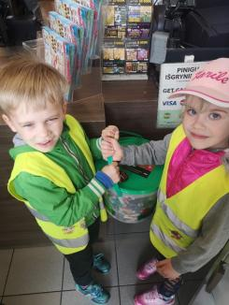
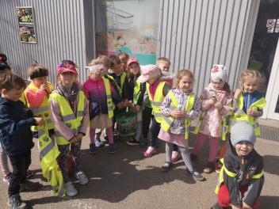
„ AŠ RŪŠIUOJU“

Slide 8
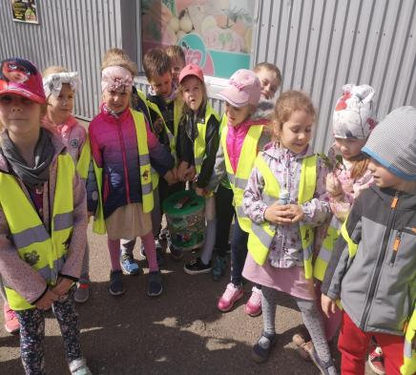
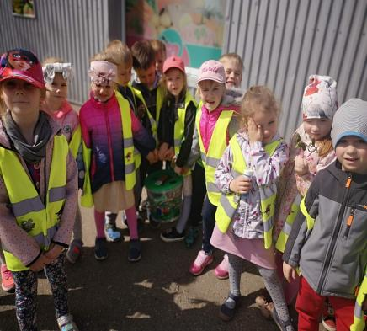

Slide 9
AČIŪ UŽ DĖMESĮ☺

